Slide 1
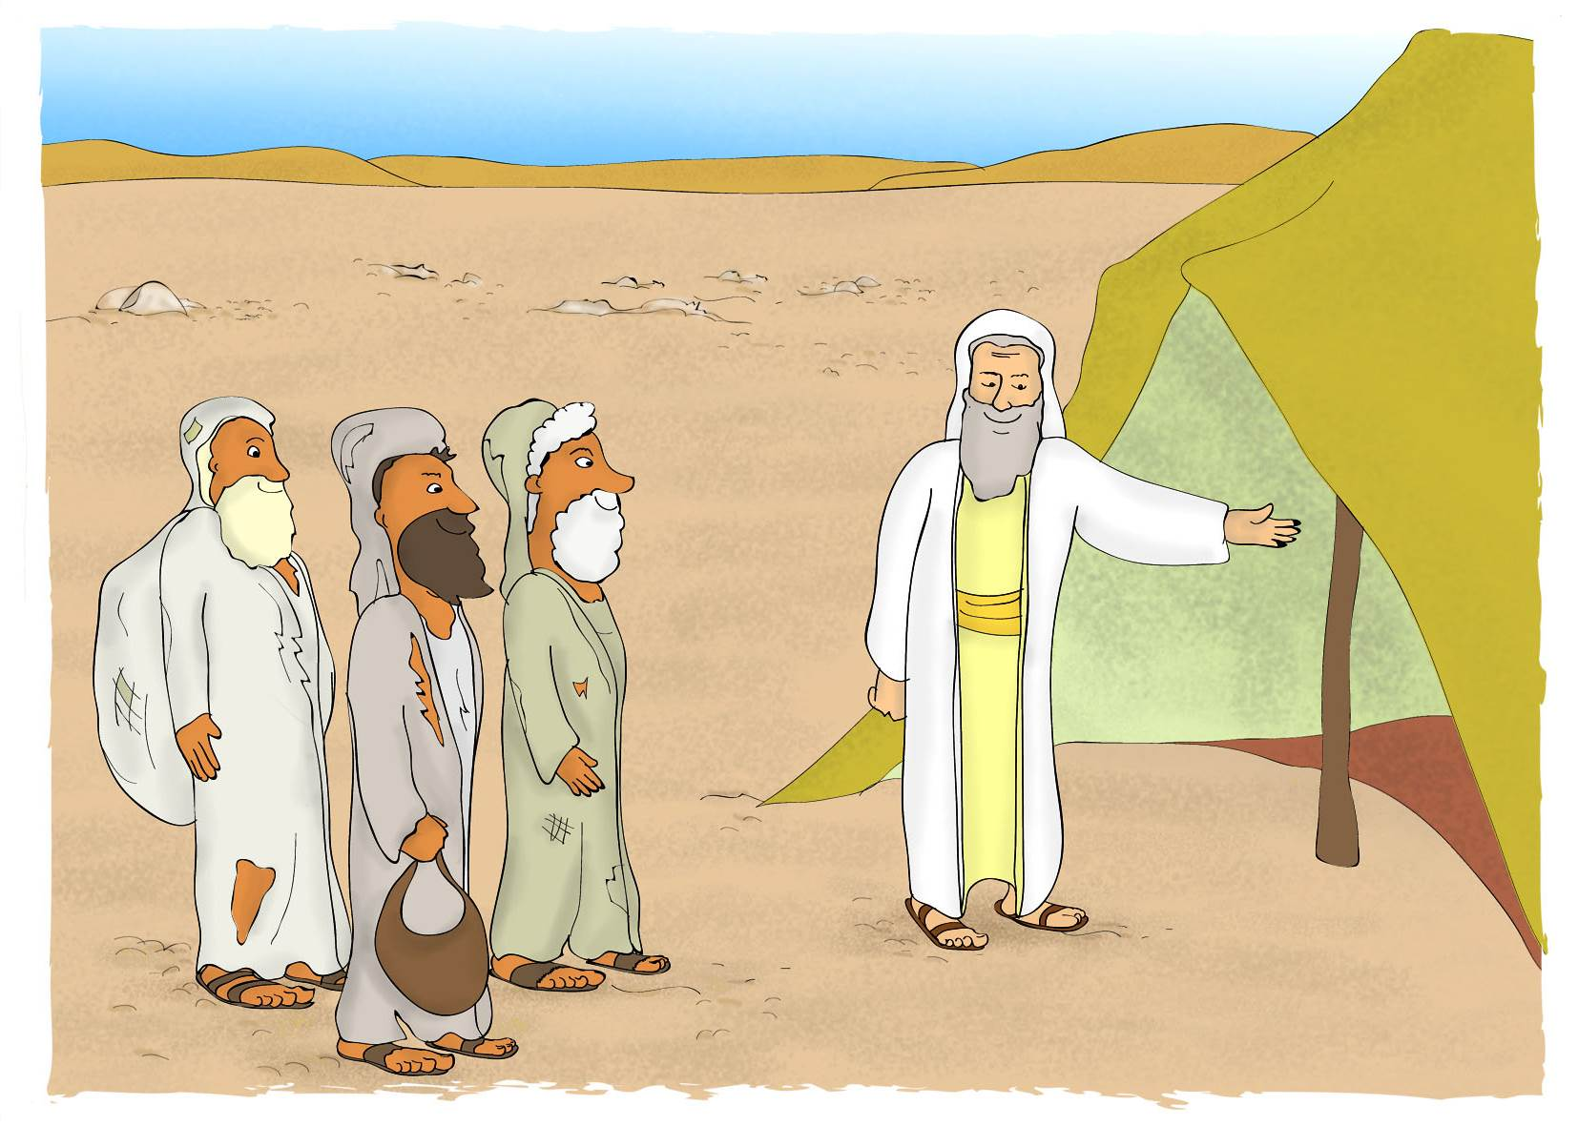




ABRAHAM Y SARÁ
RECIBEN VISITAS
Adaptado de: Bereshit, cap. 18

Slide 2

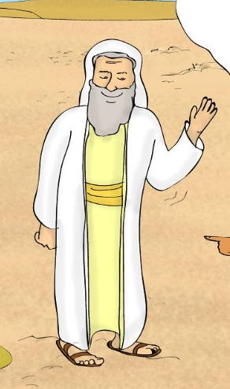
Si no saben quién fue Abraham, llegó el momento de conocerlo. Y si ya escucharon de él, ahora podrán conocer algo más sobre su vida y sus acciones. ¡Y atención!, que estamos hablando de una persona muy importante para todos nosotros, porque Abraham fue el primer judío, y por eso es conocido como Abraham Abinu, nuestro patriarca.
¿Y qué es un patriarca? Es como un padre. Los padres lo son en una familia, mientras que los patriarcas, en los pueblos. Abraham, entonces, fue también el primer patriarca del pueblo judío.
Nos cuenta la Torá que D´s habló con él en un sueño y le prometió que tendría hijos, nietos, bisnietos, tataranietos, y que llegarían a ser muchísimos, tantos que no se podrían ni contar, como las estrellas del cielo. Tantos que ya serían mucho más que una tribu, serían como muchas tribus, serían… ¡un gran pueblo!

Slide 3
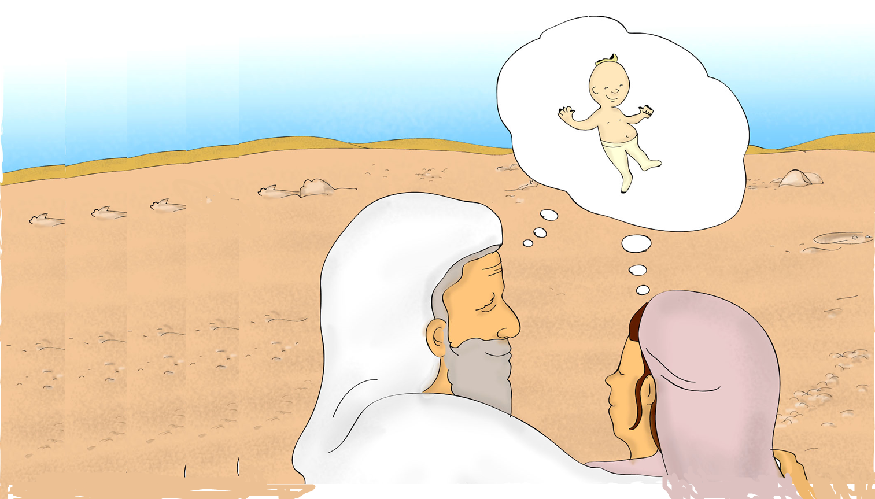
Abraham estaba casado con Sará. Abraham y Sará no tenían hijos. Ya eran personas bastante mayores y no es tan común tener hijos cuando uno es mayor de edad.
Por eso estaban tristes; el hijo que tanto ansiaban no llegaba y cada día que pasaba se preguntaban si algún día serían padres y si la promesa que D´s le había hecho a Abraham se cumpliría…

Slide 4
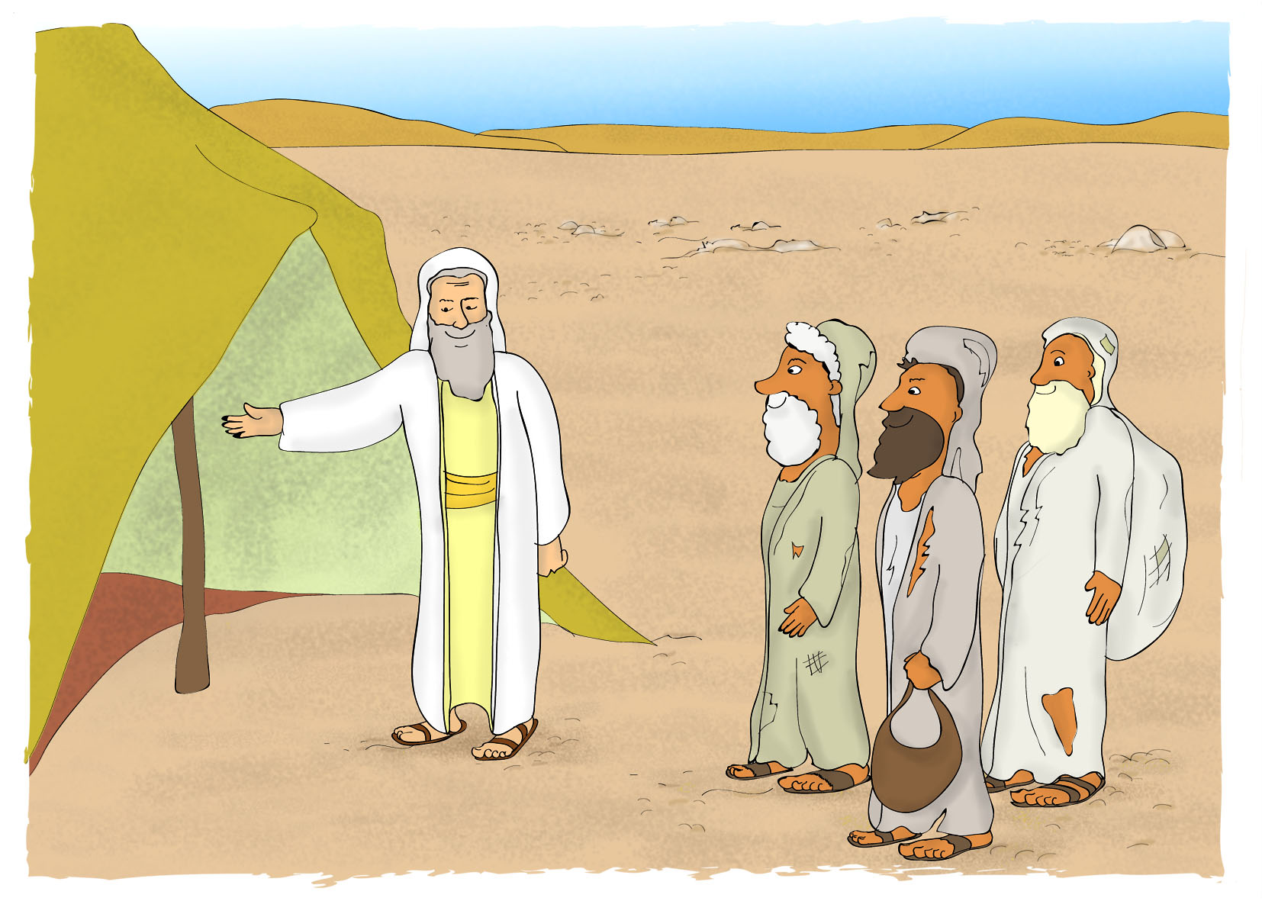
Un día, estaba Abraham sentado en la entrada de su carpa, cuando vio a
tres hombres acercándose hacia él.
Rápidamente, Abraham se levantó y corrió a recibirlos. Los invitó a pasar a su tienda y les dijo que les traería pan, agua para lavar sus pies (¡sí, leyeron bien! Así se acostumbraba hacer en aquella época) y un lugar cómodo para descansar.

Slide 5
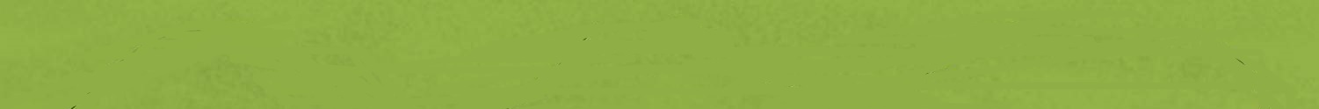
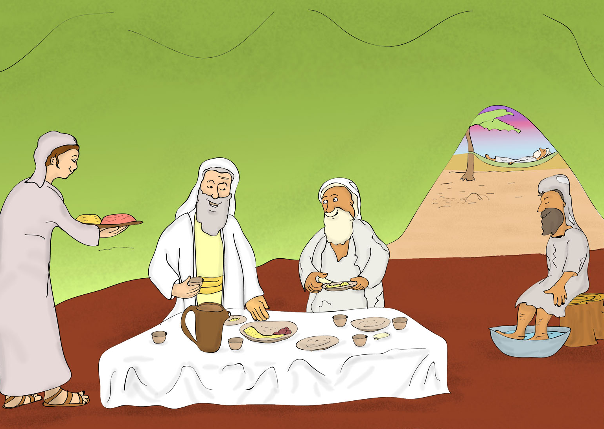
Acto seguido, Abraham entró a la carpa y le pidió a Sará que amasara unas tortas. Luego corrió a pedirle a su empleado que preparara una carne asada. Cuenta la Torá que cuando estuvo listo, él mismo se encargó de servir a sus invitados toda la comida: sirvió la carne, las tortas y otras delicias. ¡Un verdadero festín!
Seguramente Abraham se sentía muy feliz de poder agasajar así a los tres hombres.

Slide 6

De pronto, le preguntaron a Abraham:
- ¿Dónde está Sará, tu esposa?
En la carpa – respondió Abraham.
Entonces, los hombres le dijeron a Abraham que…
¡Sará iba a tener un hijo!
Sará, que estaba escuchando desde adentro de la carpa, se echó a reír. ¡¿Cómo voy a ser mamá a esta edad?!, se preguntaba sorprendida.

Slide 7
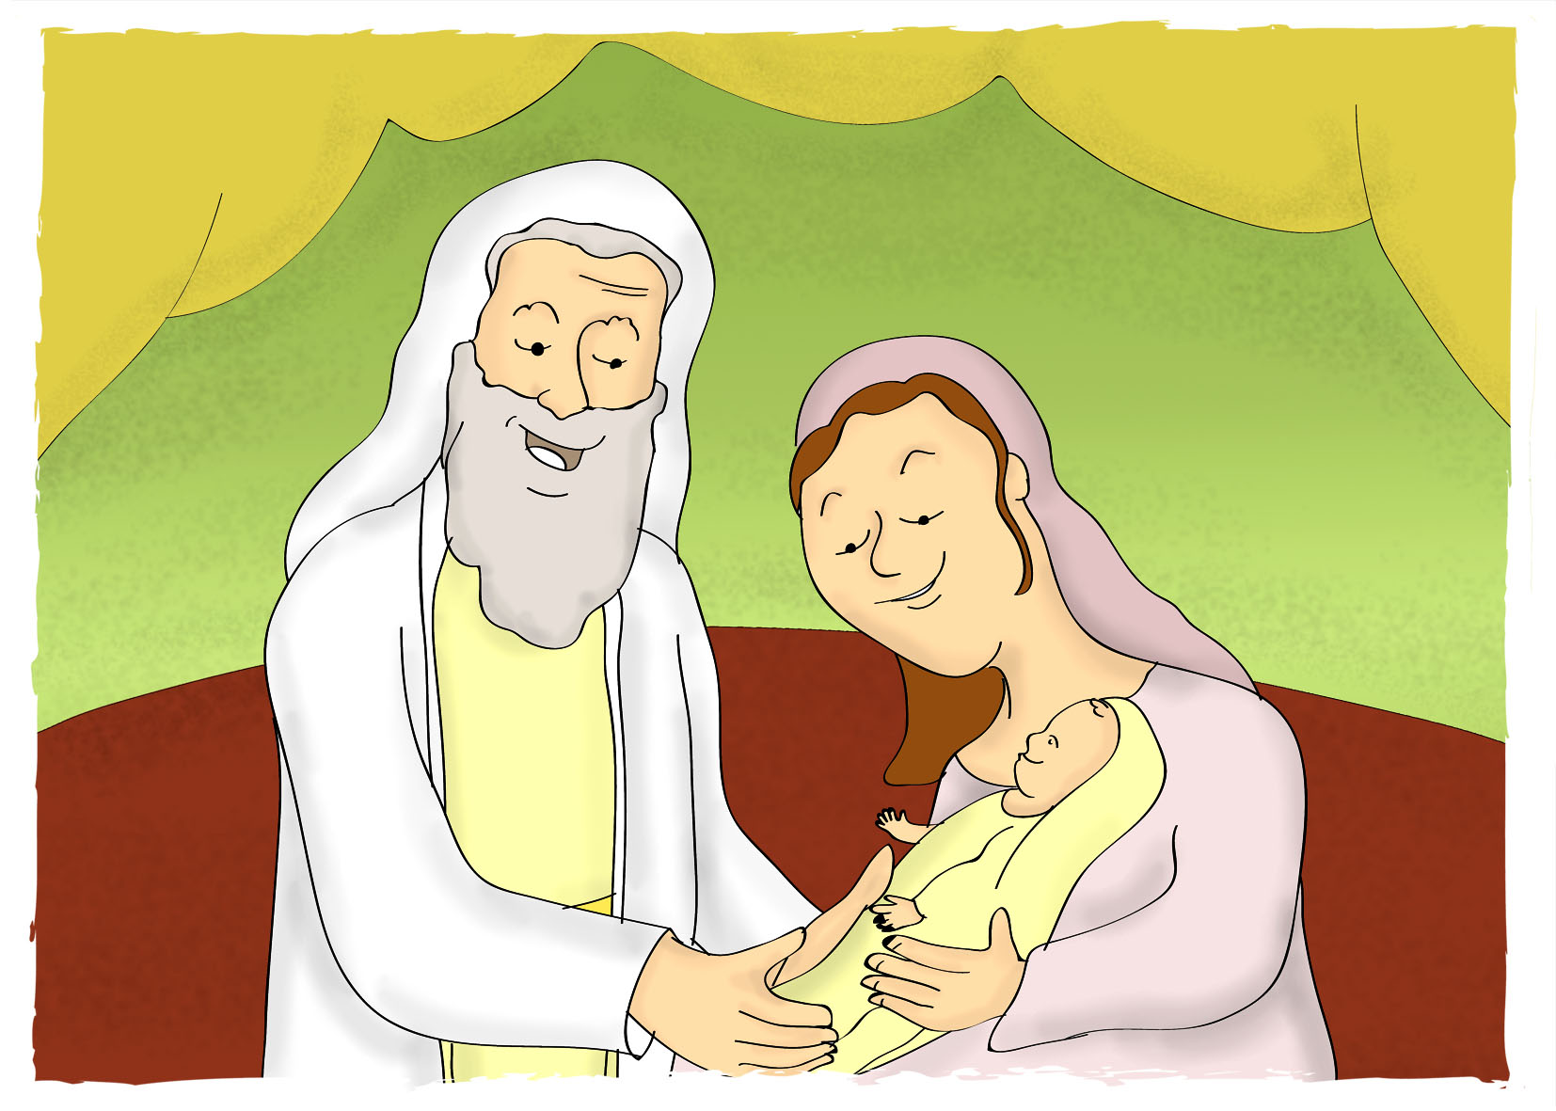
Los tres hombres agradecieron la comida y se fueron. ¿Y saben qué ocurrió unos meses después? ¡Sará tuvo un hijo!
- Lo llamaré Itzjak, que en hebreo significa reír – dijo – porque cuando me enteré que sería mamá no pude aguantar la risa pensando que era un chiste…

Slide 8

ABRAHAM Y SARÁ RECIBEN VISITAS
Relato basado en Bereshit , cap. 18
Reelaboración: Shoshana Ashkenazi
Ilustraciones: Adro Tenembaum
Coordinación general: Batia Dorfsman
Directora de BAMÁ: Estela Kalinsky
BAMÁ 2015

